Slide 2
1. Alisher o‘rtoqlari bilan nima haqida suhbatlashdi? 2. U o‘rtoqlarining ov qilish to‘g‘risidagi fikrlarini nima uchun ma’qullamaydi? 3. Alisher «turmushning ko‘p sirlarini
maktab o‘rgatadi», deganida nimalarni nazarda tutadi?

Slide 3
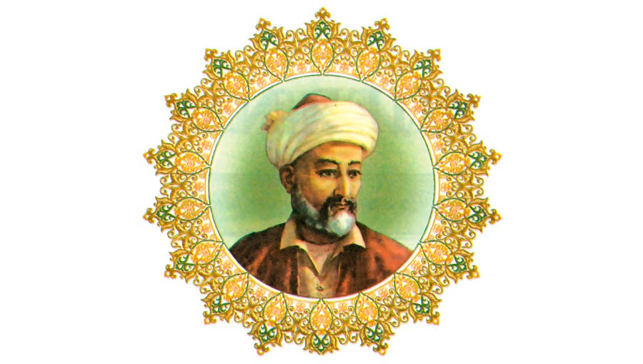
(1441-1501)

Slide 4
- Tog‘am, ermak bo‘lsin, deb dashtdan olib kelgan edilar. U kishi usta merganlar. Hay-vonlarning, ayniqsa, kiyik-larning xulq-atvori, qiliqlari haqida maroq bilan hikoya boshlasalar, kulli jahonni unutib yuboray deyman.

Slide 5
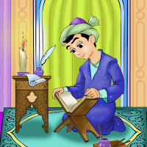
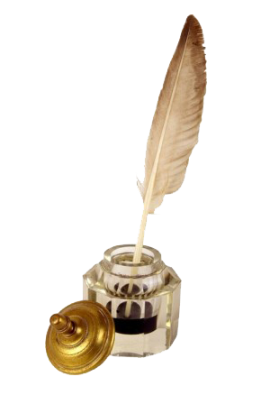
— Ov qilmoq, merganlik ermak narsa, lekin eng zo‘r zaruriyat maktabdir. Turmushning ko‘p sirlarini maktab o‘rgatadi.

Slide 6
“Alisherning yoshligi” matnidagi “Olim odam xor bo‘lmaydi” gapini kim aytgan?
bobosi
ustozi
otasi

Slide 7
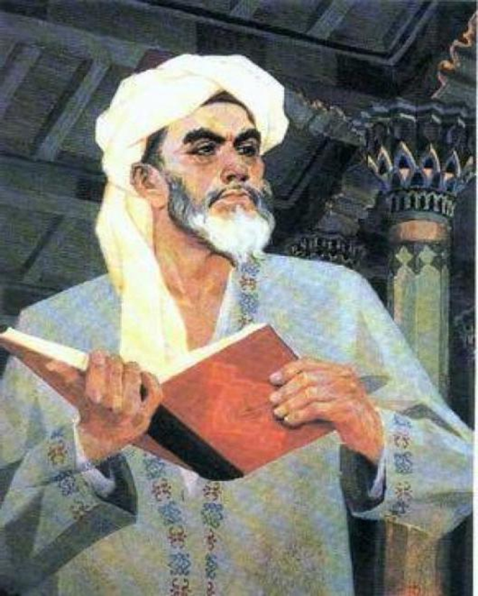
ODAMDAN NIMA QOLADI? Yusuf Xos Hojib

Slide 8
Darsimiz shiori:
Uquv qayda bo‘lsa, ulug‘lik bo‘lar
Bilim qayda bo‘lsa, buyuklik bo‘lar.
( Yusuf Xos Hojib)

Slide 9
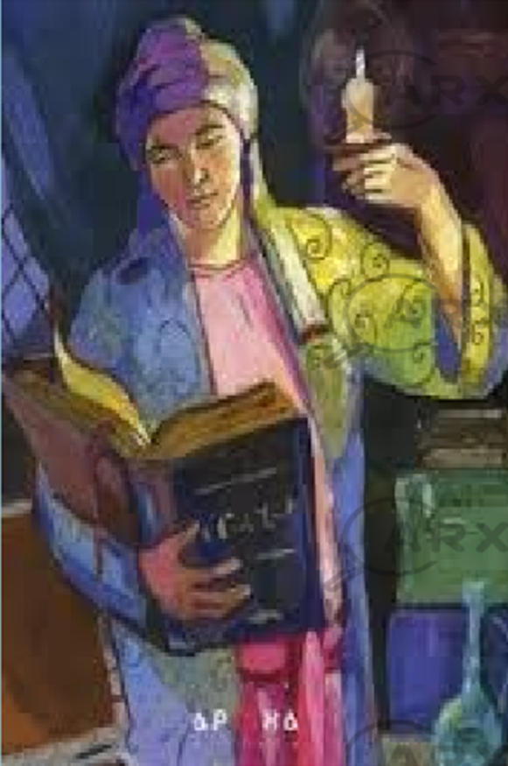
Yusuf Xos Hojib
Yusuf Xos Hojib XI asrda yashab ijod etgan buyuk turkiy xalqlar shoiri hisoblanadi.Yusuf – asl ismi.
Yusuf hozirgi Qirg‘izistonning Talas vodiysi hududidagi qadimiy Bolosog‘un shahrida tug‘ilgan. Bolosog‘uniy deyilishi shundan.

Slide 10
Bizga Yusuf Xos Hojibning birgina “Qutadg‘u bilig” asari yetib kelgan. Shoir hayotiga oid ma’lumotlarni ham faqat shu dostondangina topamiz. Asar hijriy 462-, ya’ni milodiy 1069 - 1070 - yili Koshg‘arda yozib tugallagan. Hajmi 6 ming 409 baytdan iborat.

Slide 11
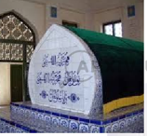
Shoirning qabri va maqbarasi

Slide 12
Multimediya namoyish etiladi

Slide 13
Qo‘ling el aro uzun bo‘lsa, sen o‘z fe’l atvoringni ezgu tut. Yigitlik mangu emas, u juda tez kechadi. Tiriklik chirog‘i ham ko‘z ochib-yumguncha o‘chadi. Hayot tushdek bir gap. U yashindek tez kechadi. Tiriklikda jami ezguliklarni yig‘moq kerak. Ular keyinchalik yegulik va kiygulik bo‘ladi. Kishilarning ezgusi bu haqda shunday deydi: — Olamda tug‘ilgan odamzodning biri ozroq, boshqa biri ko‘proq yashaydi, so‘ng baribir vafot etadi.

Slide 14
Lekin podshoning ham, oddiy odamning ham vafo-tidan keyin qoladigan narsasi — nomi bor... Ana endi o‘zing aytgin-chi, sening tabiatingga ez-gulik mosmi yoxud yomonlik? Tilaging qanaqa bo‘lsa, shundan kelib chiqib,
o‘zing birini tanlab ol. Keyin o‘kinib yurma. Shunga o‘xshatibdi sinagan odam, Sinagan odamga ayondir olam. Yaxshi nom oladi, ko‘r, ezgu kishi, Yomonlar nasibi — el-yurt qarg‘ishi.

Slide 15
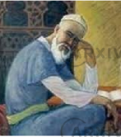
Tajribalarda juda ko‘p marta tasdiqlan-
gan shunday hikmat bor: yomonlarning
omadi hech qachon kelmaydi, ularning
ishi har vaqt orqaga ketadi: Yomonlik go‘yo o‘t, yondirar, yoqar, O‘tishga kechig yo‘q: u soy tez oqar. Agar o‘tmishdagi ajdodlarga nazar solguday bo‘lsang, bir holatni kuzatasan: oddiy odam ham, katta martaba-dagi kishilar ham bilimli va dono bo‘lsa, ular el-yurt taqdirini o‘ylashgan.

Slide 16
Bugun ham ezgu deb atalgan har qanday odam ezgularga bosh bo‘ladi. Boshliq bilimli va dono bo‘lsa, atrofiga o‘ziga o‘xshaganlarni yig‘adi. Bu xil boshliq elini boyitadi. Bilimli va dono boshliq saxiy degan nom oladi. Saxiy o‘lsa ham, nomi tirik qolaveradi.
Jahonda bilimdan ulug‘, bilimdan aziz nima bor? Bilimsiz desalar, bu inson uchun haqoratdir.
Ammo donoga quyidan, poygakdan o‘rin tegsa, o‘sha poygak to‘rdan ham baland sanaladi.

Slide 17
Donoga ko‘rsatiladigan bunday izzat-ikrom, hurmatning sababi, hech shubhasiz, bilimdir. Bilimsiz kishi yilqi — hayvon bilan teng. Bilimsizni aql-idrok egalari ko‘zi ko‘r odamga qiyoslashadi. Ey o‘g‘lon, bilimdan ulush olgin! Bilim — boylik axir, zavoldan yiroq, Uni ola bilmas qaroqchi biroq. Yana bir hikmat bor: Hazrati odam — Bilim, aql-u idrok sabab muhtaram.

Slide 18
Lugat ishi
mangu – barhayot
yashindek – chaqmoqdek
yegulik – oziq - ovqat
kiygulik – kiyim - kechak
o‘kinib – achinib, afsuslanib
ayondir – namoyondir
poygak – ostona
yilqi – otlar to‘dasi

Slide 19
Topshiriq:
Matndan yaxshilik va yomonlik haqidagi misra-larni topib o‘qing.
Shunga o‘xshatibdi sinagan odam, Sinagan odamga ayondir olam. Yaxshi nom oladi, ko‘r, ezgu kishi, Yomonlar nasibi — el-yurt qarg‘ishi.

Slide 20
Yusuf Xos Hojib yomonlikni nimaga o‘xshatadi?
Yomonlik go‘yo o‘t, yondirar, yoqar, O‘tishga kechig yo‘q: u soy tez oqar.
kulga
Yomg‘irga
O‘tga

Slide 21
Jahonda eng ulug‘, eng aziz nima bor?
davlat
bilim
omad

Slide 22
Ushbu matndan bilimga oid misralarni topib o‘qing:
Bilim — boylik axir, zavoldan yiroq, Uni ola bilmas qaroqchi biroq. Yana bir hikmat bor: Hazrati odam — Bilim, aql-u idrok sabab muhtaram.

Slide 23
Mustaqil topshiriq:
1. Matndan ezgulik va yovuzlik ta’riflangan o‘rinlarni daftaringizga ko‘chiring. 2. Bilimlining ulug‘ligi-yu bilimsizning ko‘zi ko‘r kishiga o‘xshatilishini izohlang. 3. Donolik bilan bilimsizlikning bir-biridan farqini ayting.

Slide 24
E’tiboringiz uchun rahmat!

